Slide 1
ОТ ФАКТОВ к смыслу:
использование технологии «Кроссенс» в преподавании истории и обществознания.
Автор: Чебыкина Елена Владимировна, учитель истории и обществознания МАОУ «СОШ» р.п.Теплая Гора

Slide 2
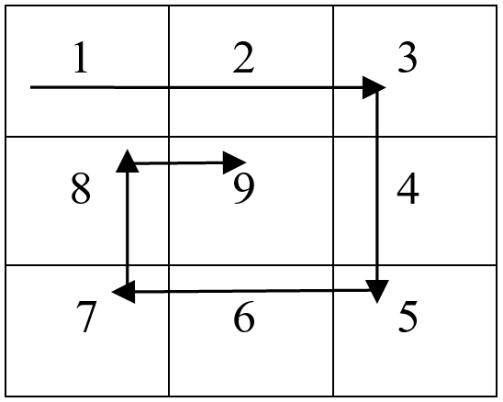
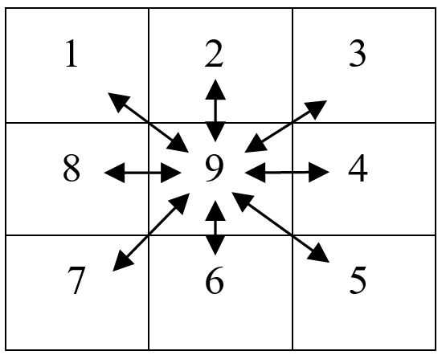
Что такое «Кроссенс»?
Кроссенс – это ассоциативная головоломка, созданная Сергеем Фединым и Владимиром Бусленко и впервые опубликованная в журнале «Наука и жизнь» в 2002 году.
Она представляет собой композицию из 9 изображений, расположенных в виде матрицы 3x3.
Центральный элемент (9-й) часто является ключевым или итоговым для всей композиции.

Slide 3
Алгоритм составления кроссенса
1) определить тематику;
2) поиск и подбор изображений, иллюстрирующих элементы;
3) выделить 9 изображений, имеющих отношение к теме;
4) найти связь между изображениями, определить последовательность;
5) сконцентрировать смысл в одном элементе (9-й квадрат);
6) выделить отличительные черты, особенности каждого элемента.

Slide 4
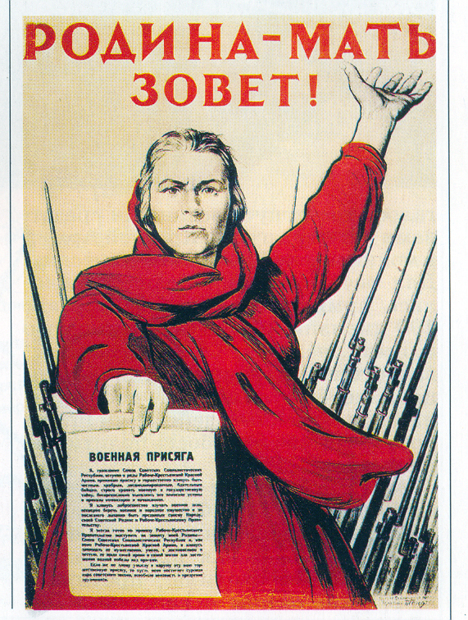
Великая
Отечественная
война.
МОСКОВСКАЯ БИТВА

Slide 5
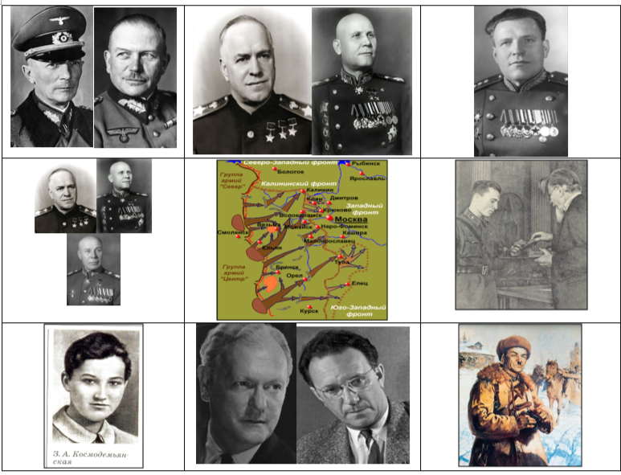
Фон Бок, Гудериан
Г.К.Жуков, И.С.Конев
П.А.Артемьев
Г.К.Жуков, И.С.Конев, С.К.Тимошенко
Виктор Талалихин
Зоя Космодемьянская
М. Фрадкин, С. Островой
И.В.Панфилов

Slide 6
История
Пермского
края
4 урок по КТП, тема:
«Начало русской колонизации земель
Пермского края»

Slide 7
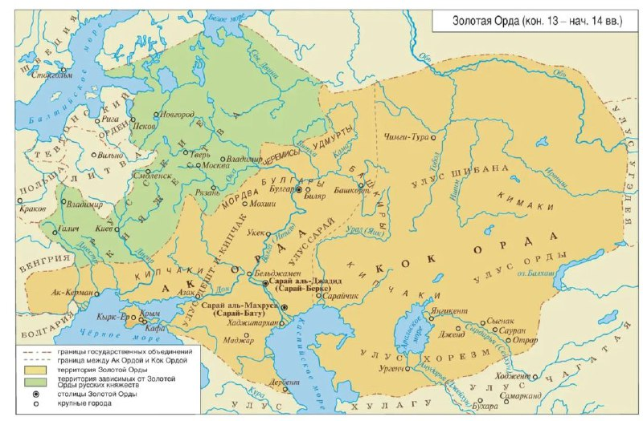
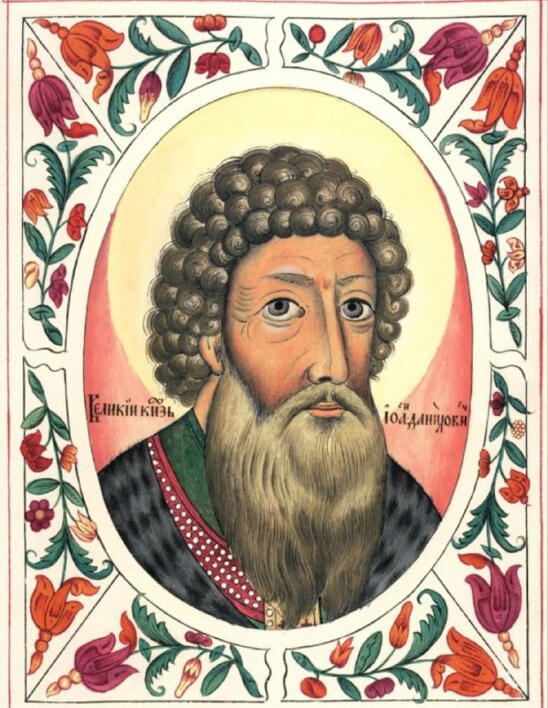
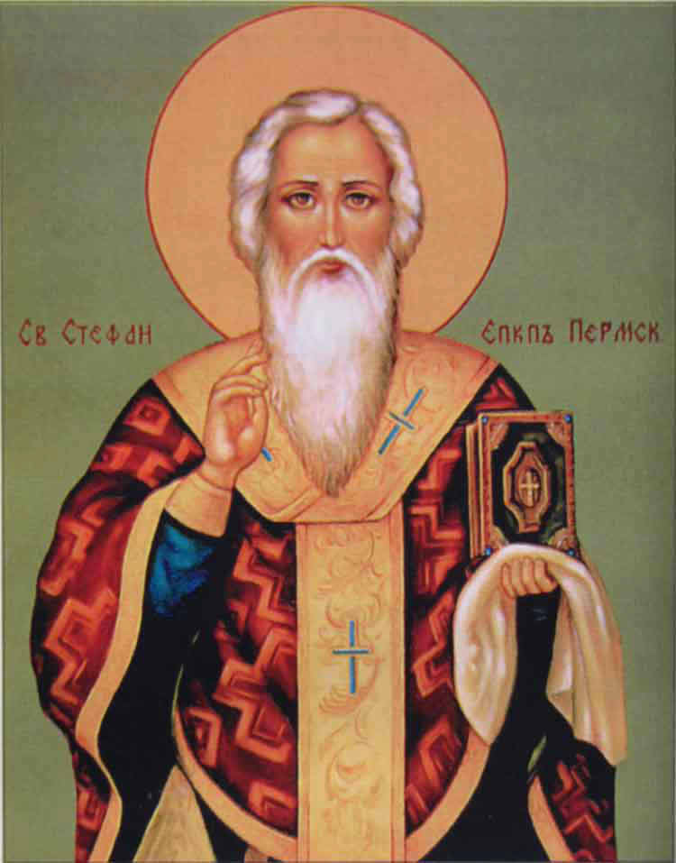
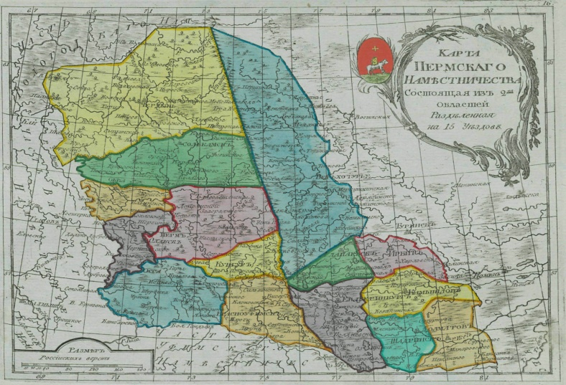
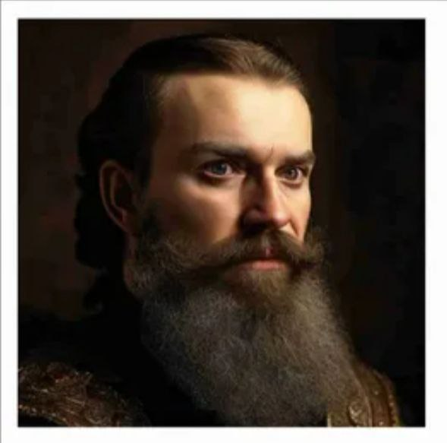
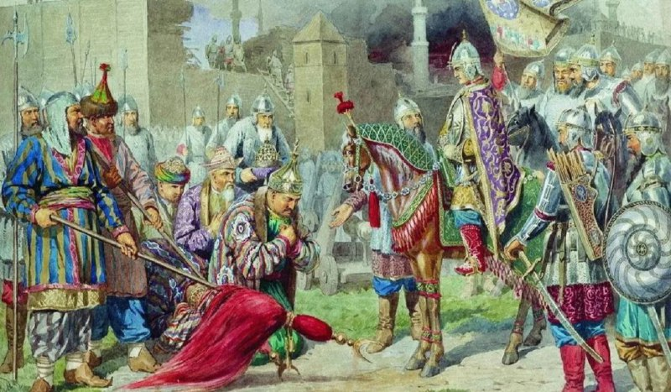
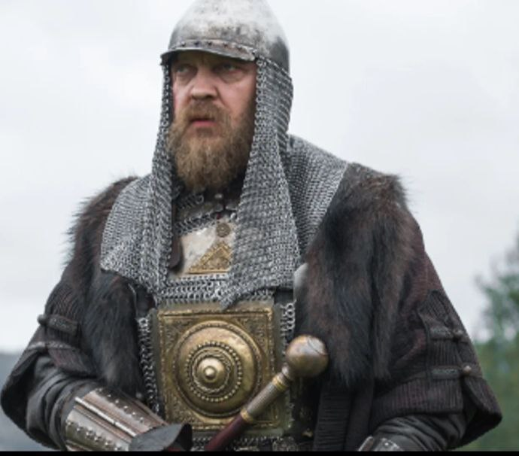
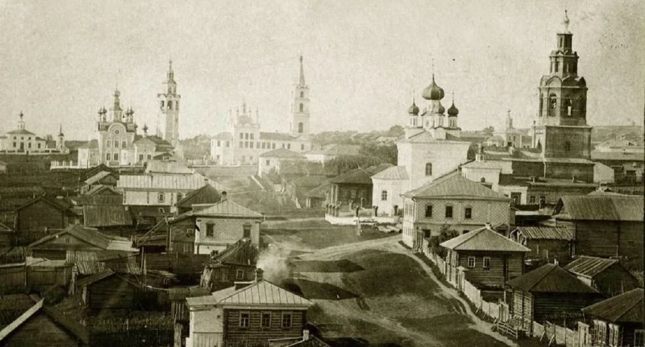
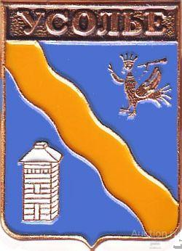
Прикамье в руках Золотой Орды
Стефан Пермский
Иван Калита
Пермь Великая - наместничество
Взятие Казани в 1552 г.
Анфал Никитин
Чердынь – столица Перми Великой
Фёдор Пёстрый
Усолье

Slide 8
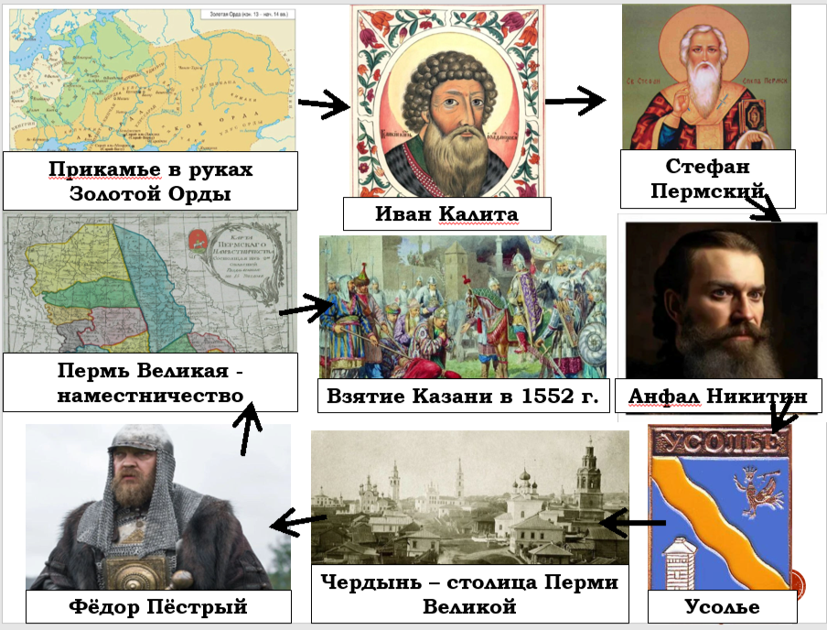
Прикамье под властью Золотой Орды и в 14 веке начинается борьба народов Прикамья с властью Золотой Орды
Борьбы Ивана Калиты с Новгородом за дань, которую платит Урал в том числе и Золотой Орде
В конце 14 века Пермь Вычегодская входит в состав Московского государства. Это было закреплено деятельностью Стефана Пермского (монах Степан Храп). Московский митрополит ставит его во главе Пермской епархии (1383 г.)
На свободные земли начинают переселяться крестьяне, в поисках земель, свободных от феодального гнета. Первый русский городок в Прикамье – Анфаловский городок. Основатель воевода Анфал Никитин. Однако, историки до сих по спорят о месторасположении данного городка.
Также в 15 веке начинается проникновение русского населения на север Пермского края. В 1430 году появился город Усолье, где добывали соль
В середине 15 века столицей Перми Великой становится город Чердынь. Однако, прикамские земли продолжают лавировать между Москвой и Казанью, поддерживая то тех, то других. В наказание в 1471 году московская рать устроила поход на Чердынь. Во главе его стоит воевода Федор Пестрый. Прикамье покорилось Москве
А в 1505 году Пермь Великая становится наместничеством, где правит князь на основании уставной грамоты
Однако, освоение этих территорий шло медленно, в первую очередь, потому что этому активно мешало Казанской и Сибирское ханства. В 1540 году Казань организовала разрушительный поход на Пермь Великую, поэтому ликвидация осколков Золотой Орды при Иване IV имело очень много различных целей, в том числе и задача удержать под своей властью Пермь Великую.

